Slide 1
GOVERNMENT GENERAL DEGREE COLLEGE, LALGARH Department of Sanskrit Semester – IV Topic: Ramayana and Mahabharata in South East Asian Countries. Delivered by: Dr. Goutam Bhar Asst. Prof. and HOD Dept. of Sanskri5t6 Date: 16.03.2023

Slide 2
১. দক্ষিণপূর্ব এশিয়ায় রামায়ণ ও মহাভারত ২. থাইল্যাণ্ডে রামায়ণ ও মহাভারত ৩. কম্বোডিয়ায় রামায়ণের প্রভাব ৪. ইন্দোনেশেয়ায় রামায়ণের প্রভাব ৫. মালয়েশিয়ায় রামায়ণের প্রভাব ৬. লাউস দেশে রামায়ণ ৭. মায়ানমারে রামায়ণ ৮. ভিয়েতনামে রামায়ণ ৯. ফিলিপাইন দ্বীপপুঞ্জে রামায়ণ ১০. দক্ষিণ-পূর্ব এশিয়ার লোকসংস্কৃতিতে মহাভারতের প্রভাব

Slide 3
দক্ষিণ-পূর্ব এশিয়ার অন্যতম দেশ কম্বোডিয়া। এই দেশের প্রাচীন নাম কাম্পুচিয়া। ইন্দোচীন উপদীপের এই দেশের উত্তর-পশ্চিমে থাইল্যাণ্ড, উত্তর-পূর্বে লাউস, পূর্বদিকে ভিয়েৎনাম এবং দক্ষিণ-পশ্চিমে থাইল্যাণ্ড উপসাগর।

Slide 4
সুপ্রাচীন কাল থেকেই সংস্কৃত সাহিত্য ও খমের সাহিত্যের মধ্যে একটা সুসম্পর্ক ছিল। মূলতঃ ব্যবসা-বানিজ্যকে কেন্দ্র করে দক্ষিণ-পূর্ব এশিয়ার দুই দেশ ভারত ও কম্বোডিয়া পরস্পর পরস্পরের কাছাকাছি আসে। ভারতীয় নাবিক ও জলপথে গমনকারী বণিকগণ অবসর বিনোদনের জন্য রামায়ণ গান, পালাকীর্তন অভ্যার করতেন। এরফলে প্রাচীন কাম্পুচীয়ার লোকজীবন ও লোকসাহিত্যে রামায়ণের ছায়া পড়তে থাকে। সহজ সরল ও চিত্তাকর্ষক রাম কাহিনী স্থানীয় মানুষজনেরাও উপভোগের উপাদানরূপে উপস্থিত হতে থাকে।

Slide 5
মহাকাব্য রামায়ণের প্রথম উপস্থিতি কম্বোডিয়ায় পরিলক্ষিত হয় খ্রীষ্টীয় সপ্তম শতকের “ভীল ক্যান্টাল” (Veal Kantel) শিলালিপিতে। রামায়ণ অনুসারে কম্বোডিয়ার রামকথা ‘রীমকের’ (Reamker) ‘রামকেরতি’ (Ramkerti) নামে পরিচিত। রীমকের শব্দের অর্থ হলো ‘রামের গৌরব’।

Slide 6
কম্বোডিয়ার বিভিন্ন মন্দিরগাত্রে রামকথার চিত্রায়ণ থেকে কম্বোডিয়ায় রামায়ণের জনপ্রিয়তা পরিলক্ষিত হয়। কম্বোডিয়ার বিখ্যাত মন্দির অঙ্কুরভাটের এবং বাফুন মন্দিরগাত্রে , থাইল্যাণ্ডের ফেনাম রাঙ্গ ও ফিমাই মন্দিরগাত্রে রাম কাহিনীর অনুলেখনও সুপ্রাচীন।

Slide 7
রামকের্তি গ্রন্থে রামায়ণের রামচন্দ্র ‘ফ্রা রীম’ এবং সীতাদেবী ‘নিয়াঙ্ সেদা’ নামে উল্লিখিত।

Slide 8
কম্বোডিয়ায় রামায়ণের আগমনের সঠিক সময় জানা না গেলেও বিভিন্ন শিলালিপি, মন্দিরগাত্র ও লোকসংস্কৃতিতে রামায়ণের দৃঢ়মূল প্রভাব দেখে অনুমান করা হয় যে, সুপ্রাচীন ফুনান চেনলা অঙ্কুর আমলেই বাল্মীকি রামায়ণ কম্বোডীয় জনজীবনে সুপরিচিত ছিল।

Slide 9
ইন্দোনেশেয়ায় রামায়ণের প্রভাব

Slide 10
ভারত মহাসাগর ও প্রশান্ত মহাসাগরের মধ্যবর্তী দক্ষিণ-পূর্ব এশিয়ায় ইন্দোনেশিয়া অবস্থিত। প্রায় সতেরো হাজার দ্বীপের সমষ্টি ইন্দোনেশিয়া বিশ্বের অন্যতম বৃহৎ দ্বীপ রাষ্ট্র।ইন্দোনেশিয়া বিশ্বের বৃহত্তম ইসলাম ধর্ম অধিষ্ঠিত দেশ। ইন্দোনেশীয় ইহার প্রধান সরকারি ভাষা হলেও প্রায় সাতশত উপভাষাও নন্দোনেশিয়া প্রচলিত। জাকার্তা ইহার রাজধানী।

Slide 11
ইন্দোনেশিয়াতে যে রামায়ণ প্রচলিত রয়েছে, তা শ্রীলঙ্কা রামায়ণেরই এক সংস্করণ। এই রামায়ণের রচয়িতা মহাকবি কাম্বান বা কাম্বা। এই জন্য এই রামায়ণ ‘কাম্বা রামায়ণ’ নামে খ্যাত। কাম্বা রামায়ণের প্রকৃত নাম ‘রামাবতারম্’।

Slide 12
ইন্দোনেশিয়ার দ্বিতীয় বৃহত্তম শহর জাভা। সেখানে প্রাচীন জাভানিজ ভাষায় রচিত রামায়ণের নাম ‘কাকাউইন রামায়ণ’, এই রামায়ণ কাকাউইন ছন্দে রচিত। অনুমান করা হয় খ্রীষ্টীয় ৭৮০ সালে মধ্য জাভায় রাজা মপু সিন্দকের রাজত্বে মেডং রাজ্যে সংস্কৃত ছন্দের অনুকরণে জাভানীয় কাকাউইন ছন্দে রামায়ণ রচিত হয়।

Slide 13
ইন্দোনেশিয়ায় প্রচলিত রামকথার দুটি স্বতন্ত্র ধারা পরিলক্ষিত হয়। প্রথমটি প্রাচীন জাভানীয় ভাষায় অথবা ক্যাওয়াই ভাষায় এবং দ্বিতীয়টি অপেক্ষাকৃত আধুনিক ইন্দোনেশীয় বাহাসা ভাষায়। এই দুই মুখ্য ধারার রামায়ণ ছাড়াও ইন্দোনেশীয় বিভিন্ন উপভাষায় রামায়ণের ভিন্ন ভিন্ন সংস্করণ পাওয়া যায়। তবে প্রাচীন জাভানীয় রামায়ণ বা কাকাউইন রামায়ণই প্রাচীনতম। আধুনিক ইন্দোনেশিয়ায় পরবর্তী কালে বাহাসা রামায়ণ ‘সেরৎ রাম’ নামে পরিচিত।

Slide 14
ইন্দোনেশিয়ায় প্রচলিত রামকথার উৎস কি বাল্মীকি রচিত রামায়ণ না অন্য রামাশ্রয়ী কাব্য – এ নিয়ে গবেষকদের মধ্যে বিতর্ক রয়েছে। প্রাচীন জাভানীয় রামায়ণ এর সঠিক উৎস এখনও পর্যন্ত নির্ণীত না হলেও গবেষকগণ লক্ষ্য করেছেন সপ্তম শতকে সংস্কৃত মহাকবি ভর্তৃহরি রচিত ভট্টিকাব্যের সাথে জাভানীয় রামায়ণের ৬০ শতাংশ সাদৃশ্য রয়েছে।

Slide 15
৫.মালয়েশিয়ায় রামায়ণের প্রভাব

Slide 16
মালয়েশিয়ার সাহিত্যে ও লোক জীবনে মহাকাব্য রামায়ণের সুগভীর প্রভাব পরিলক্ষিত হয়। দক্ষিণ-পূর্ব এশিয়ার দ্বীপরাষ্ট্র মালয়েশিয়ার রামায়ণ বা রামকথার আবির্ভাব সর্বপ্রথম পরিলক্ষিত হয় খ্রীষ্টিয় ষষ্ঠ শতাব্দীতে। রামায়ণ গবেষক শ্রদ্বেয় হিমাংশুভূষণ সরকার তথ্য সহ দেখিয়েছেন যে, চৈনিক লিয়াং রাজবংশ এর সময়ে খ্রীষ্টিয় ৫০২ থেকে ৫৬০ অব্দে মলয় উপদ্বীপের মালয়েশিয়ার পট্টাণি নামক স্থানে রামকথার প্রথম নিদর্শন পাওয়া যায়।

Slide 17
বর্তমান সময়ে মালয়েশিয়ায় রামকথা বা ‘রামসাগা’ তিনটি স্বতন্ত্র বিশেষ মাধ্যমে পরিলক্ষিত হয়- ১.সাহিত্যিক তথা লিখিত পাণ্ডুলিপি, ২.শিল্পী, কলা-কুশলী ও গল্পকথকদের পরিবেশনা এবং ৩.‘ওয়াঙ্’ ছায়ানৃত্যের মত শিল্পকলা।

Slide 18
মালয়েশিয়ার রামকথার প্রধান বিশিষ্ট লিখিত সাহিত্য হলো ‘হিকায়ত সেরি রাম’। খ্রীষ্টিয় ত্রয়োদশ থেকে সপ্তদশ শতকের মধ্যে ‘হিকায়ত সেরি রাম’ রচিত হলেও কবির নাম এখনও অজ্ঞাত। ‘হিকায়ত’ একটি আরবী শব্দ যার আক্ষরিক অর্থ হল ‘কাহিনী’। ফলে ‘হিকায়ত সেরি রাম’ কথার অর্থ হলো ‘শ্রীরামের কাহিনী।’

Slide 19
১.মালয়েশিয়া রামকথার বিভিন্ন রকম সংস্করণ থাকলেও মুখ্য সংস্করণ তিনটি। এই সংস্করণ তিনটির প্রথম হল বোদলিয়েন লাইব্রেরীতে সংরক্ষিত খ্রীষ্টিয় সপ্তদশ শতকের একটি সংস্করণ। ১৮১৫ সালে উইলিয়ম শেলেবিয়ার নামক এক গবেষক ইহা প্রকাশ করেন। সিকাত সেরি রাম এর ইহাই প্রাচীনতম সংস্করণ।
২.দ্বিতীয় সংস্করণটি ১৮৪৩ খ্রীষ্টাব্দে সিক্কো আরনেস্ট উইলেম রূর্ড ভন এইসিঙ্ নামক এক জার্মান পণ্ডিত প্রকাশ করেন। সংস্করণটি বাল্মীকি রামায়ণের জাভা অনুবাদেরই মলয়েশিয়া অনুবাদ।
৩.তৃতীয় সংস্করণটি প্রকাশ করেন আর. ও. উইনস্টেডট। সংস্করণটি পঞ্চদশ শতকের। এই সংস্করণে কোরাণের প্রত্যক্ষ প্রভাব পরিলক্ষিত হয়।

Slide 20
থাইল্যাণ্ডের সীমান্তবর্তী মালয়েশিয়ার উত্তর প্রান্তের শহর পেরক নামক স্থানে ১৯৮৯ সালে শ্রীরামচন্দ্রের এক বিশাল মন্দির স্থাপিত হয়েছে। এই মন্দির গাত্রে রামায়ণের এক হাজার একটি চিত্রও অঙ্কিত হয়েছে।

Slide 21
৬.লাউস দেশে রামায়ণ

Slide 22
মায়ানমার, থাইল্যাণ্ড ও ভিয়েৎনাম পরিবেষ্টিত লাউস দক্ষিণ-পূর্ব এশিয়ার নবীনতম স্বাধীন দেশ। বৌদ্ধ ধর্ম প্রভাবিত এই দেশের রাজধানী ভিয়েনটাইন। মনোরম প্রকৃতিক দৃ্শ্য শোভিত লাউস তার সুপ্রাচীন সংস্কৃতির জন্য বিখ্যাত।

Slide 23
লাউস দেশে রামায়ণ খ্রীষ্টীয় ষোড়শ শতাব্দীতে বৌদ্ধ মিশনারীদের হাতে আনীত হয়। বাল্মীকি রামায়ণ স্থানীয় লোকজীবন, লোকসংস্কৃতি সর্বোপরি বৌদ্ধ প্রভাবে লাউসে পরিবর্তিত হয়। লাউস রামায়ণ ‘ফ্রা লক্ ফ্রা রাম’ নামে পরিচিত।

Slide 24
ফ্রা লক এবং ফ্রা রাম বাল্মীকি রামায়ণের দুই মুখ্য চরিত্র লক্ষণ ও রামচন্দ্র। লাউস রামায়ণে ফ্রা লক মুখ্য চরিত্র, ফ্রা রাম তাঁর সহযোগী। থেরবাদী বৌদ্ধদের প্রভাবে বাল্মীকি রামায়ণের সাথে লাউসের প্রত্যক্ষ যোগাযোগ ছিন্ন হওয়ার কারণে বৌদ্ধ জাতকের প্রভাব লাউস রামায়ণে প্রত্যক্ষ করা যায়।

Slide 25
লাউসে বর্তমানে তিনটি সংস্করণ পাওয়া যায়- প্রথমটি লাউসে সর্বাধিক প্রচারিত। লাউসের প্রধান মহাকাব্য ‘ফ্রা লক ফ্রা রাম’ । দ্বিতীয় সংস্করণটি অপেক্ষাকৃত কম জনপ্রিয় ‘ফোন্মাচক’। এবং তৃতীয় সংস্করণটি প্রায় অপরিচিত ‘গ্বায় দ্বোরভী’।

Slide 26
লাউসে সর্বাপেক্ষা পরিচিত ও জনপ্রিয় রামকথা ফ্রা লক ফ্রা রাম। ১৯৯৬ সালে সচ্চিদানন্দ সহায় নাম এক রামায়ণ গবেষক লাউসের রাজধানী ভিয়েন্টাইন ও উত্তর লাউসের অন্যান্য স্থানে প্রাপ্ত কিছু পণ্ডুলিপির উপর ভিত্তি করে ইংরেজী ভাষায় ফ্রা লক ফ্রা রাম এর একটি সংস্করণ প্রকাশ করেন। শ্রীযুক্ত সহায়ের প্রকাশিত গ্রন্থে মূল সংস্কৃত রামায়ণের কাহিনী খুবই সামান্য, বেশির ভাগেই লাউসের বিভিন্ন স্থানে, সামাজিক রীতিনীতি ও ধর্মবিশ্বাস আলোচিত হয়েছে।

Slide 27
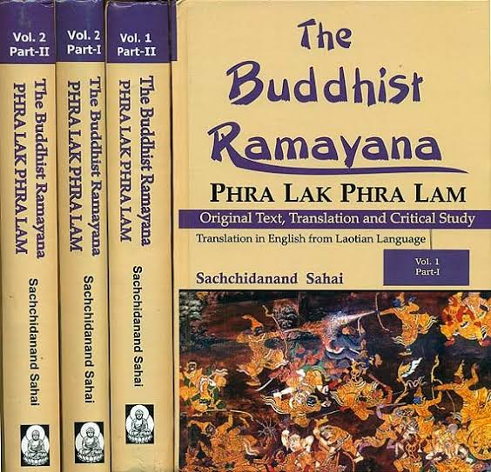

Slide 28
৭.মায়ানমারে রামায়ণ

Slide 29
দক্ষিণ-পূর্ব এশিয়ার আরেক বিখ্যাত দেশ মায়ানমার। এই দেশ ‘বার্মা’ নামেও পরিচিত। হিন্দু পুরাণে মায়ানমারের প্রাচীন নাম ব্রহ্মদেশ। মায়ানমারের উত্তর পশ্চিম সীমান্তে বাংলাদেশ ও ভারত, উত্তর পূর্ব সীমান্তে চীন লাউস ও থাইল্যাণ্ড এবং দক্ষিণ-পূর্ব সীমান্ত বঙ্গোপসাগরের সাথে যুক্ত। এর রাজধানী শহর নেয়পেইডো।

Slide 30
মায়ানমারে সুপ্রাচীন কাল থেকেই রামায়ণের প্রভাব পরিলক্ষিত হয়। মায়ানমারের সুপ্রাচীন কোনবাউঙ্গ রাজবংশ এর রাজাগণ নিজেদের অযোধ্যার উত্তরাধিকারী বলে মনে করতেন। রামসাখ্যান মায়ানমারের অতি পরিচিত সাহিত্য।গ্রন্থটি ১৭৭৫ সালে রচিত হয়। রচনাকার ইউ ঔঙ্ ফ্যো নামক এক বর্মী পণ্ডিত। গ্রন্থটিতে বাল্মীকি রামায়ণের বালকাণ্ড থেকে যুদ্ধকাণ্ড পর্যন্ত কাহিনী বর্ণিত হয়েছে।

Slide 31
মায়ানমারের নট-হলাউঙ্গ-গ্যাউঙ্গ বিষ্ণু মন্দিরের গম্বুজে রামকাহিনী উৎকীর্ণ রয়েছে।

Slide 32
মায়ানমারে রামায়ণ এর ভিন্ন একটি সংস্করণ ‘যম জাতদায়’ (Yama Zatdaw) বা ‘যমায়ন’ (Yamayan) নামে পরিচিত।

Slide 34
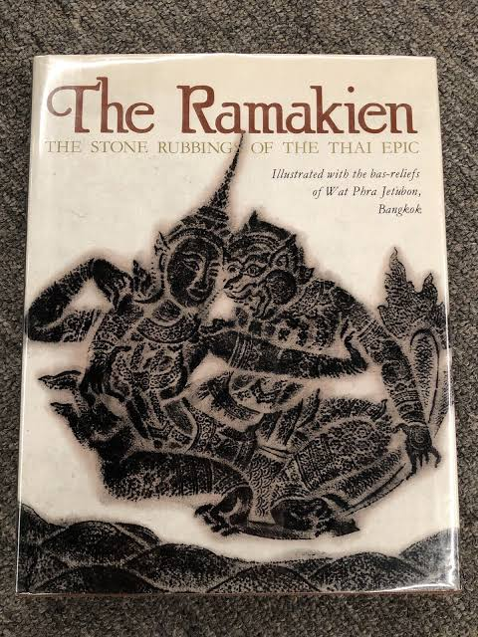
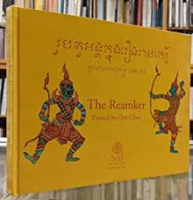

Slide 35
THE END

